Slide 1
Vertrouwen in de vakbond?
De Burcht – 11 februari 2020
Paul Dekker (p.dekker@scp.nl)

Slide 2
Outline
De stemming in het land
Vertrouwen in vakbonden
Lidmaatschap
Notes:
Paar prioriteiten langslopen

Slide 3
1. De stemming in het land
Tevredenheid en verwachtingen van de gemiddelde Nederlanders
Ervaren tegenstellingen
Onbehagen

Slide 4
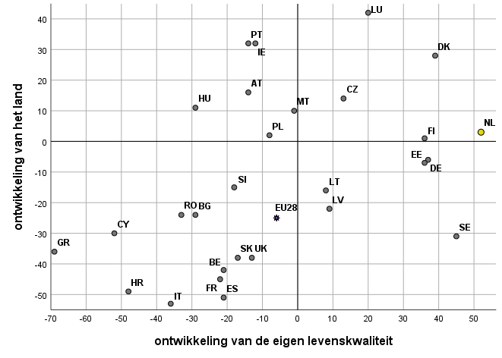
Notes:
Bron: Eurobarometer 92.3 (november 2019): terugblikkend voor het eigen leven (ontkenning – bevestiging dat levenskwaliteit van zichzelf ‘vroeger’ beter was + momentaan voor het land: gaat goede kant op – gaat verkeerde kant op

Slide 5
Notes:
COB t/m 2019/3

Slide 6
Notes:
COB t/m 2019/3

Slide 7
Terugblikken eind 2017

Slide 8
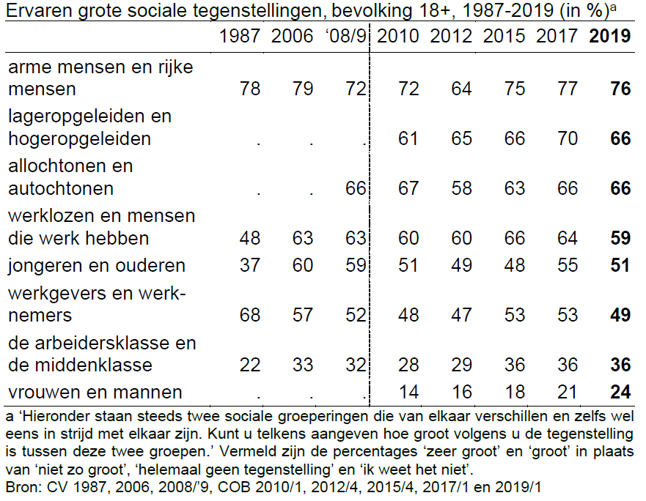

Slide 9
Maatschappelijk onbehagen
Een diep vaag gevoel met hier twee manifestaties:
Groot pessimisme: het gaat duidelijk de verkeerde kant op met Nederland
Groot ongenoegen over de Haagse politiek en globaliseringskwesties (incl. immigratie en EU)

Slide 10
Kernargumenten van pessimisten (2017)
Migranten, vluchtelingen, Grieken: die krijgen van alles, maar Nederlandse armen en ouderen niet
Nederland is Nederland niet meer, variant 1: Islam, Zwarte Piet, Kerst / EU bedreigt autonomie
Nederland is Nederland niet meer, variant 2: Intolerantie, grofheid
'De rijken worden rijker en de armen worden armer'
Zorg: toekomst, ouderen, kosten

Slide 11
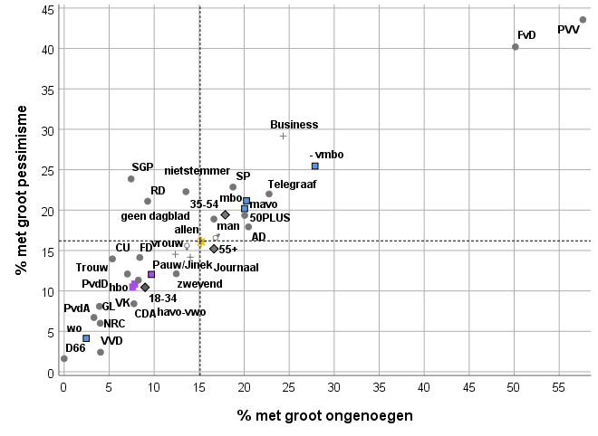

Slide 12
2. Vertrouwen in vakbonden
Europese vergelijking
Ontwikkelingen
Betekenissen
Groepen

Slide 13
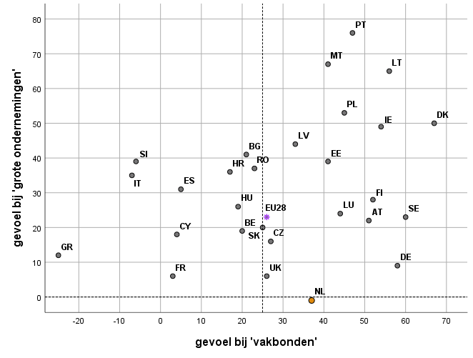
Notes:
EB89.1 voorjaar 2018 15+
‘Zou u voor elk van de volgende zaken kunnen zeggen of die bij u een zeer positief, tamelijk positief, tamelijk negatief of zeer negatief beeld oproept?’

Slide 14
Notes:
EVS 2017/18, 18+, percentages heel en tamelijk veel vertrouwen. Totale steekproef per land (en daarom voor Nederland afwijkend van volgende grafiek met alleen mondeling.
Volgorde van afnemend vertrouwen in vakbonden
Gemiddelden voor de 24 landen: vakbonden 39%, politieke partijen 17% en milieuorganisaties 55%.

Slide 16
Vertrouwen in vakbonden naar leeftijd (EVS)
Notes:
Check COB

Slide 18
Vertrouwen in mensen en instituties
Begrip: Er staat iets op het spel (belangrijk, je bent kwetsbaar), relationeel en specifiek
Componenten: Integriteit, competenties en goede bedoelingen
Enquêtes: Algemene vragen zonder uitleg
Toelichtingsvragen. Waarom vertrouwen? Media: waarheid / balans. Rechtspraak: onpartijdigheid. Vakbonden: opkomen voor de leden. Grote ondernemingen: welvaart, werkgelegenheid. Politiek: diffuus (integriteit, empathie, prestaties)
Burgerperspectieven 2019|3: Grote ondernemin-gen verdienen het geld, maar denken vooral aan zichzelf; vakbonden verdelen het eerlijk, maar zijn verouderd

Slide 19
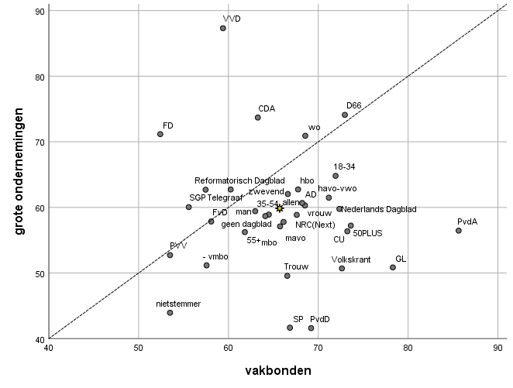
Notes:
Ondergrens: ND n=75. Percentages voldoendes

Slide 20
3. Lidmaatschap
Vergrijzing lidmaatschap
Verschillen leden en niet-leden qua maatschappelijk ongenoegen?
Organisatorische overwegingen

Slide 21
Leeftijdsaandelen FNV-ledenbestand (bron: Harry van Dalen 2018)

Slide 22
In 2018 zegt 16% van geënquêteerde werknemers van 18+ in CV/SLI lid te zijn van een ‘Vakbond, werknemers- of werkgeversorganisatie’ (70% nee, 14% ‘ik weet het niet’). Opvattingen van niet-leden en leden:
Leden iets actiegerichter maar verder weinig verschil

Slide 23
Specifieker onderzoek nodig om iets te zeggen over onbehagen, nieuw activisme en vakbonden.
Stemming en vertrouwen zeggen iets over de context en cultuur waarin vakbonden moeten opereren, maar geven niet de richtingen aan die ze moeten inslaan.
Publieksvertrouwen + publiekszorgen over armoede, ongelijkheid en samenhang: rol voor vakbeweging t.g.v. ‘de onderkant’ (= advocacy ≠ ledenbelang)
Andere brede traditionele ledenorganisaties (kerken, partijen) hebben vergelijkbare problemen: minder vraag en binding, meer diversiteit en concurrentie. Geen oplossingen, maar wel ideeën en experimenten
(zie H. Posthumus et al, Verenigd in verandering, SCP, Den Haag, 2014).
Notes:
Leeftijdsverschillen in vertrouwen nog checken in COB
Met publieksonderzoek kun je nog wel doorgaan op legitimiteit, representatie, overlegmechanismen etc. maar niet op mobilisatie, ledenwerving en –binding, laat staan verdienmodellen van organisaties.
Verdere literatuur: Chaison & Bigelow over legitimiteit
Natali over strategische zoektocht van Europese vakorganisaties
Over rol van vakbonden bij organisatie van onvrede, relatie met nieuwe protestbewegingen etc: Mathers et al Social movement theory ….

Slide 24
Conclusies
Gaat goed met de gemiddelde Nederlander maar grote verschillen in welbevinden
Partijpolitieke concentratie van pessimisme + ongenoegen
Tamelijk veel vertrouwen in vakbonden en geen dalende trend
Paradox: jongeren meer vertrouwen en minder lid
Ledenwerving/binding vergt ander onderzoek

